Slide 1
SecurityContextPersistenceFilter

Slide 2
它是干嘛的？
通过观察Filter的名字，就能大概猜出来这个过滤器的作用，是的，持久化SecurityContext实例。这个过滤器位置是；
org.springframework.security.web.context.SecurityContextPersistenceFilter

Slide 3
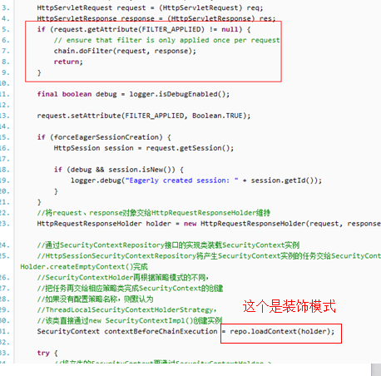
DoFIlter
假如你有配置过 static final String FILTER_APPLIED = "__spring_security_scpf_applied";那就直接过了filter，如果没有的话，呵呵，准备过这个Filter。

Slide 4
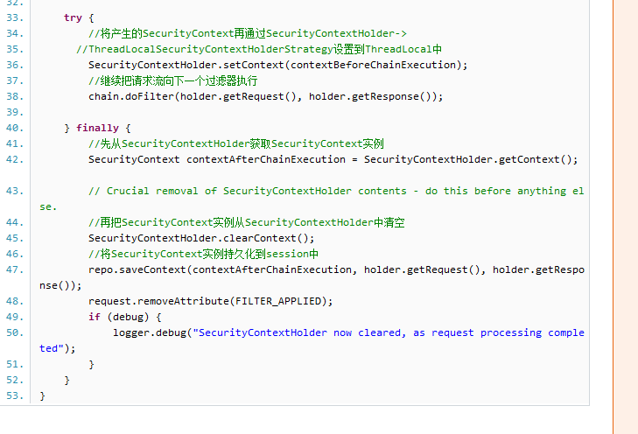
持久化到session中

Slide 5
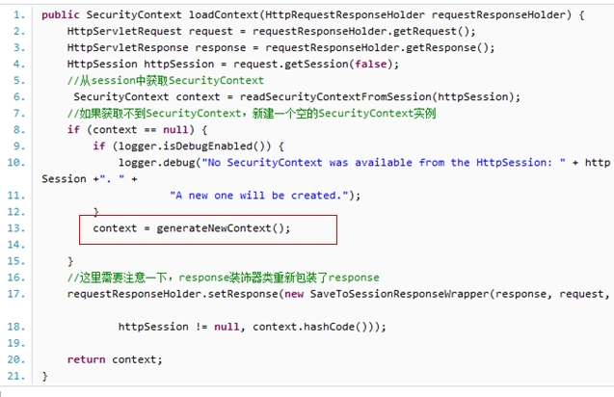
repo.loadContext(holder)

Slide 6
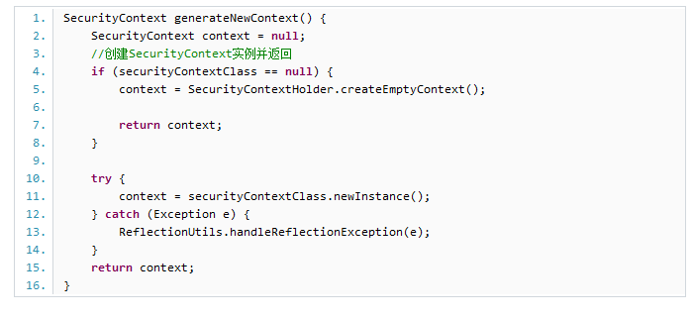

Slide 7
SecurityContextHolder也很懒
实际上，SecurityContextHolder类也是把创建SecurityContext任务交给具体的SecurityContextHolderStrategy实现类处理，SecurityContextHolder类有一个静态初始化过程

Slide 8
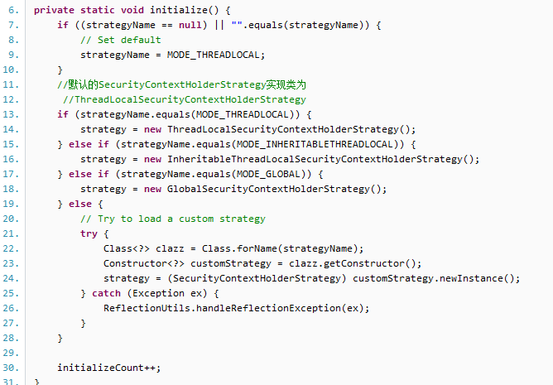

Slide 9
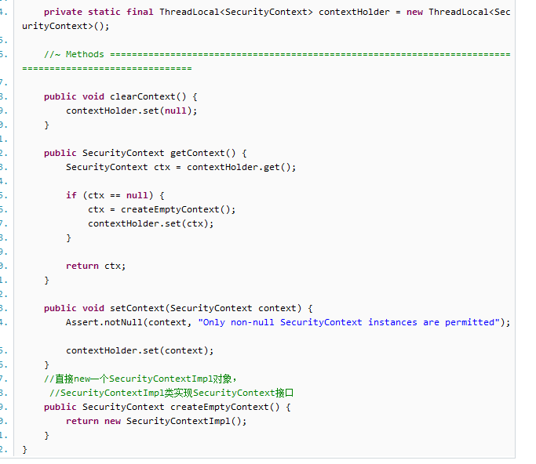
ThreadLocalSecurityContextHolderStrategy

Slide 10
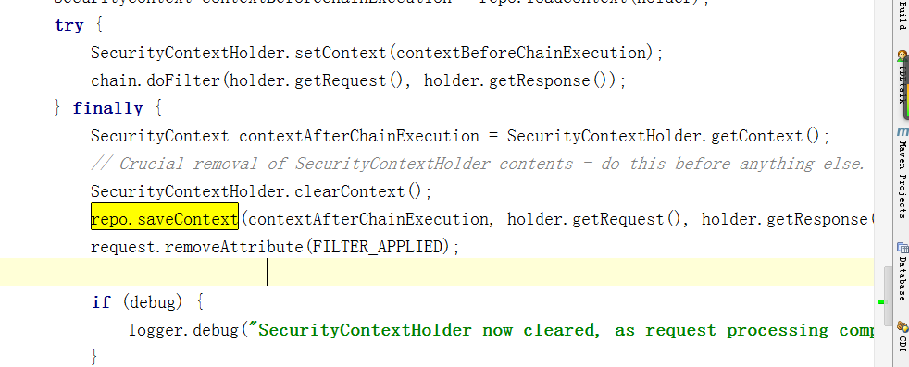
不过在filter原 路返回时，还需要保存这个SecurityContext实例到session中，并且通过SecurityContextHolder将ThreadLocalSecurityContextHolderStrategy中ThreadLocal维持的SecurityContext实例清空。

Slide 11
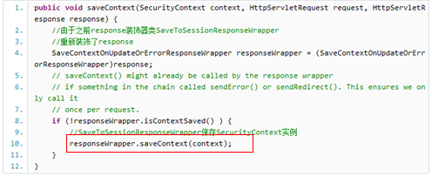
保存这个SecurityContext实例到session中

Slide 12
